Slide 1
[Domestic Food Manager]
Mid Presentation ㅇ Open Source S/W Project
DFM
문기태 / 류한길 / 임종화

Slide 2
Chart.
Project Summary
About Used Source
Role
Current Progress & Activity of each team member

Slide 3






Project Summary
# Domestic Food Manager
# Provide Func to manage grocery in home
# Shopping + Checking + Managing
# Spring Boot & MyBatics & MySQL

Slide 4


Project Summary
Set/Update DATA
Set/Update List
Analyze
Check Info
Request Recommend
Recommend Receipt
Auto Check
Analyze

Slide 5



About Used Source

Slide 6
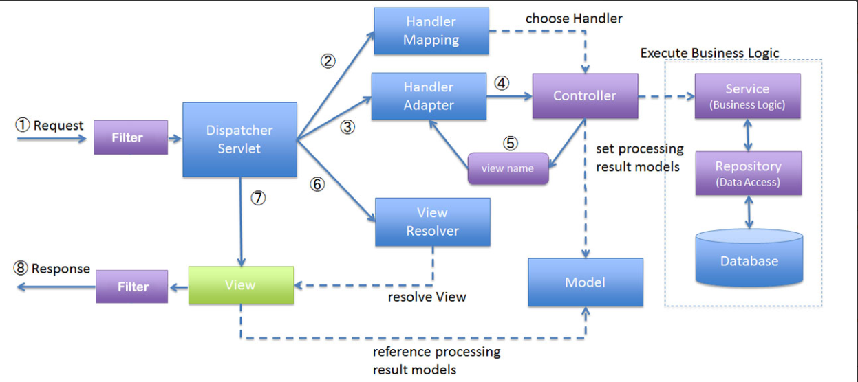
About Project
Mapper
(data access)

Slide 7
Role
Mybatis using MySQL
[DB]
Developed by 문기태
Spring MVC based on Spring BOOT
[Web Service & Connector]
Developed by 류한길
HTML
[Web Page]
Developed by 임종화

Slide 8
Activity of each team member
Spring Boot Part.
프로그램 MVC구조 설계
스프링 시큐리티, 스프링 트랜잭션 공부 및 적용
각 기능 중 음식 정보 조회, 정보 갱신 기능 구현 완료

Slide 9
Preview
Entity
User, Food, Recipe
Controller
showFoodController, updateFoodController, loginController, …
By function
Service
User, Food, Recipe

Slide 10
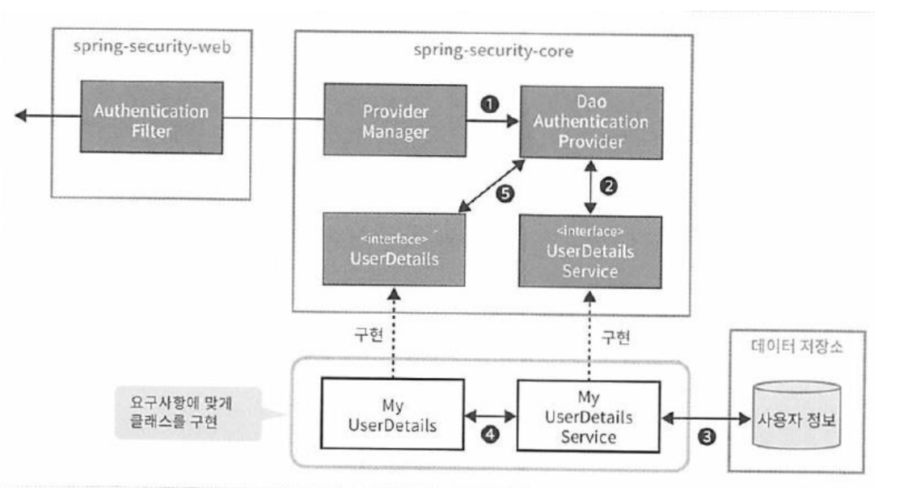
Spring Security

Slide 11
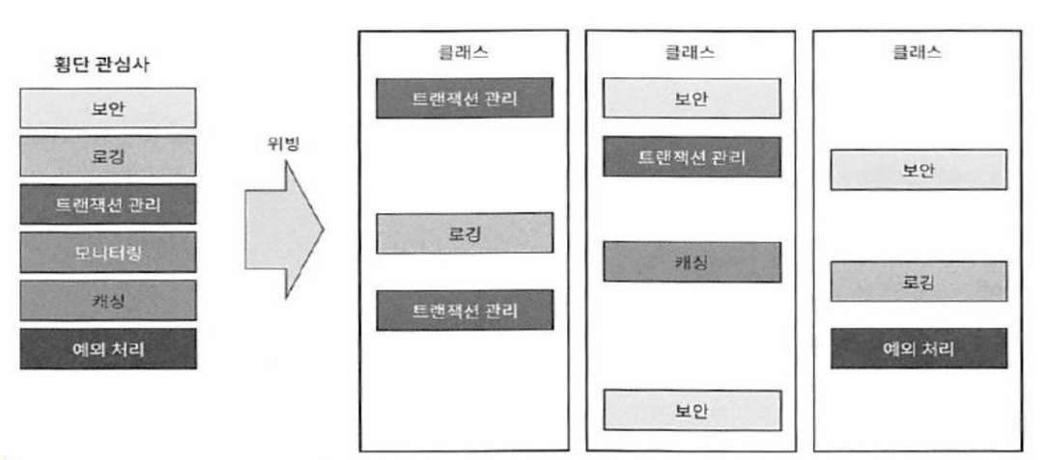
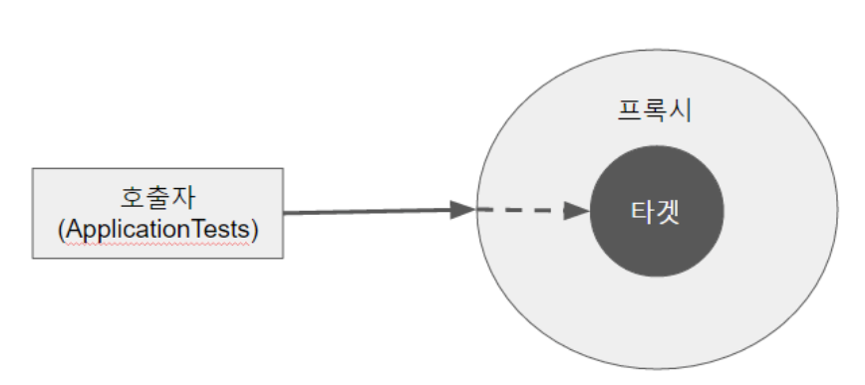
AOP

Slide 12
Activity of each team member
DB Part.
현재 MySQL을 이용해서 DB Schema생성 및 샘플데이터 입력
각 기능의 Query를 이용해서 데이터 추출 유닛 테스트 완료
MyBatis, Git에 있는 샘플 분석하면서 원리 공부하는 중

Slide 13
Current Progress
정의
관계형 데이터 베이스 프로그래밍을 쉽게 할 수 있도록 도와주는
개발 프레임워크 [SQL Mapper]
핵심기능
개발자가 작성한 SQL 명령어와 자바 객체를 매핑

Slide 14
Current Progress
재사용성
JDBC의 반복되는 코드와 재사용성의 불편함의 단점을 커버
※ SQL명령어를 JAVA Code에서 독립적으로 분리해서 관리 (XML)
간결함
간결함
1~2줄의 명령어 코드로 DB를 관리할 수 있다.

Slide 15
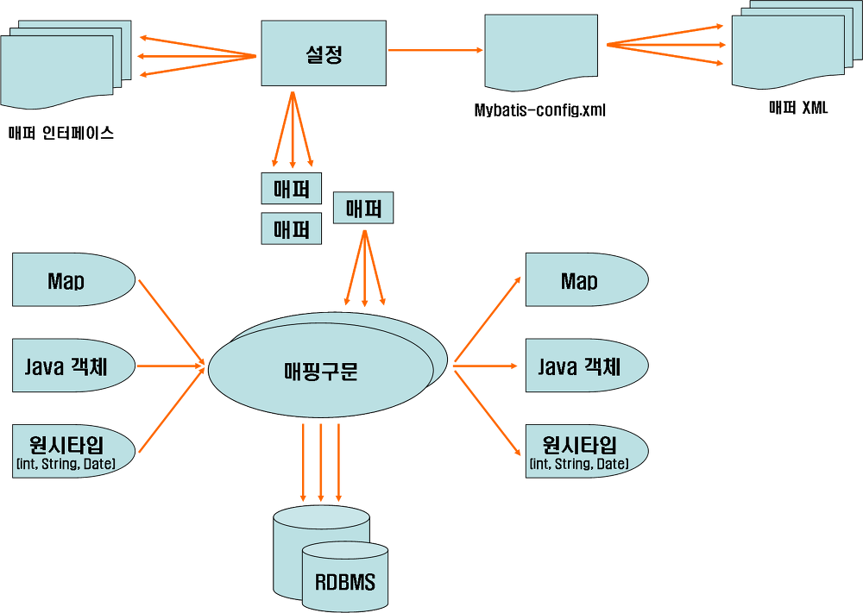
Current Progress

Slide 16
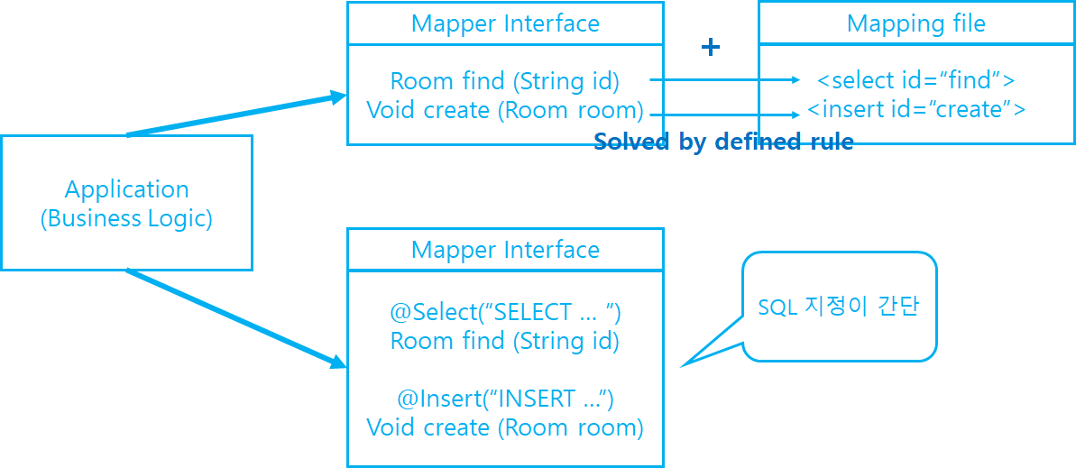
Current Progress

Slide 17



Current Progress
Setting File(.xml)
MyBatis의 동작지원
Mapper Interface
Mapping File
SQL과 대응되는 인터페이스
SQL과 JAVA코드를 매핑

Slide 18
Current Progress
1. Main API
- SqlSessionFactoryBuilder.Class
mybatis-config 로딩하여 Factory 객체 생성 (DB를 관리하고 사용)
- SqlSessionFactory.Class
SqlSession 객체 생성 (실제 config.xml 로딩을 수행)
- SqlSession.Class
Mapper에 있는 SQL실행하기 위한 API
2. Main Component [MyBatis-Spring]
- SqlSessionFactoryBean
SqlSessionFactory를 구축하고 DI Container에 저장하기 위한 컴포넌트
- SqlSessionTemplate
SqlSession인터페이스 구현, 동작을 지원
- MapperFactoryBean
Mapper 객체를 빈으로 생성할 수 있는 컴포넌트
3. Component[Exception]
- DataAccessException
예외에 대한 처리

Slide 19
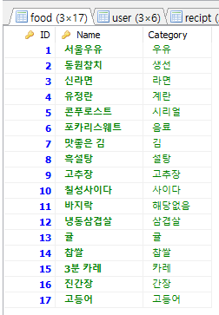
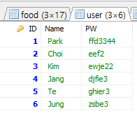
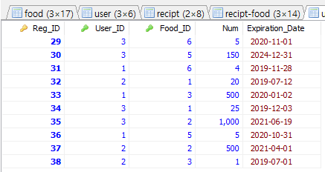
Current Progress

Slide 20
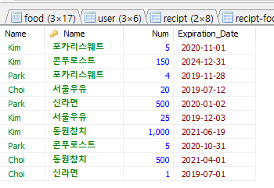
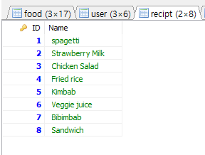
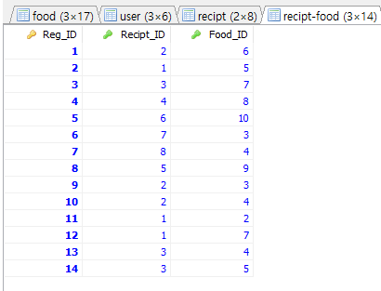
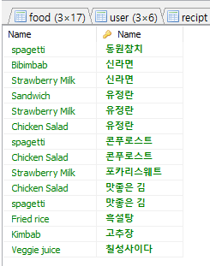
Current Progress

Slide 21
Activity of each team member
Html Part.
DB와 연동할 html 템플릿 페이지 작성
Value별 항목의 표시 및 수정 등 기능 뷰 구현
spring MVC, JSP적용 공부 중

Slide 22
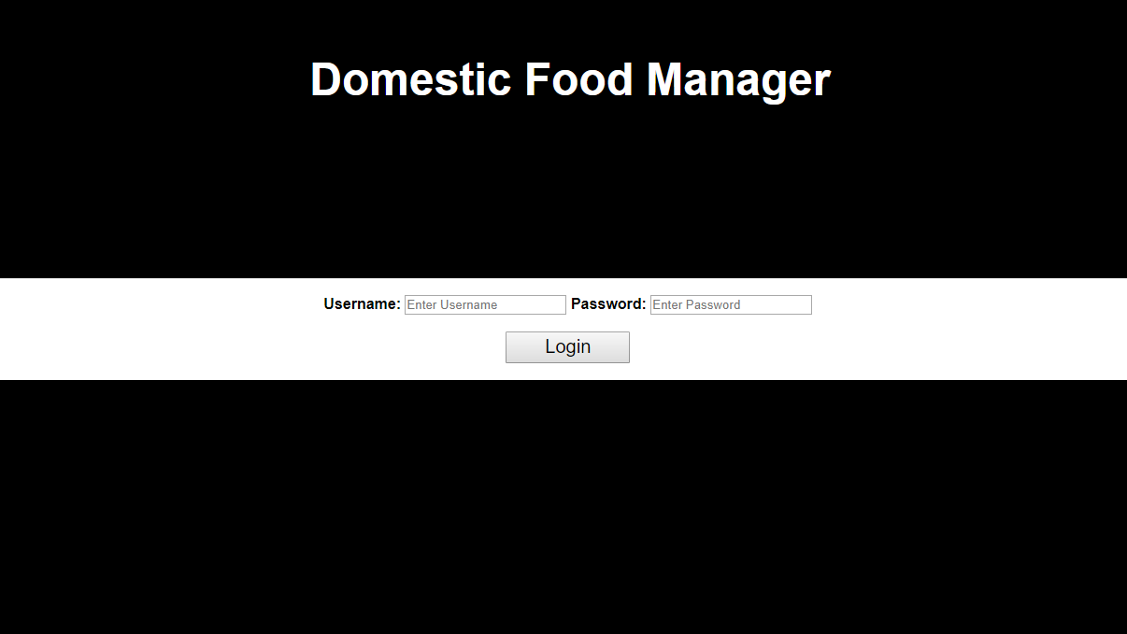
Current Progress

Slide 23
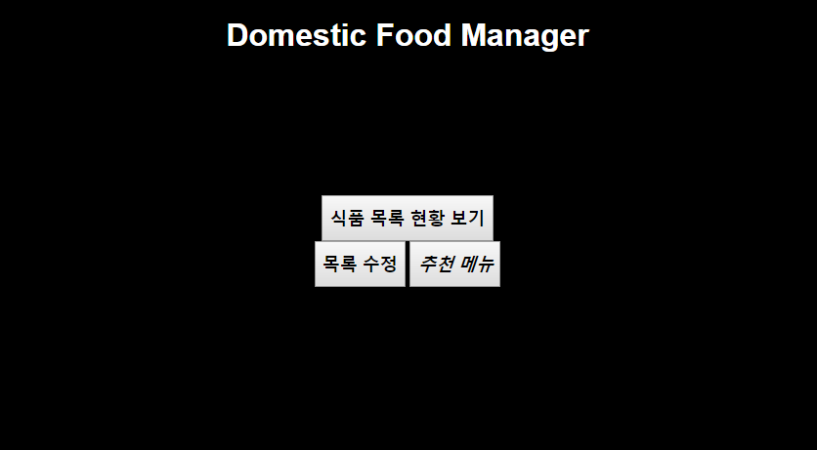
Current Progress

Slide 24
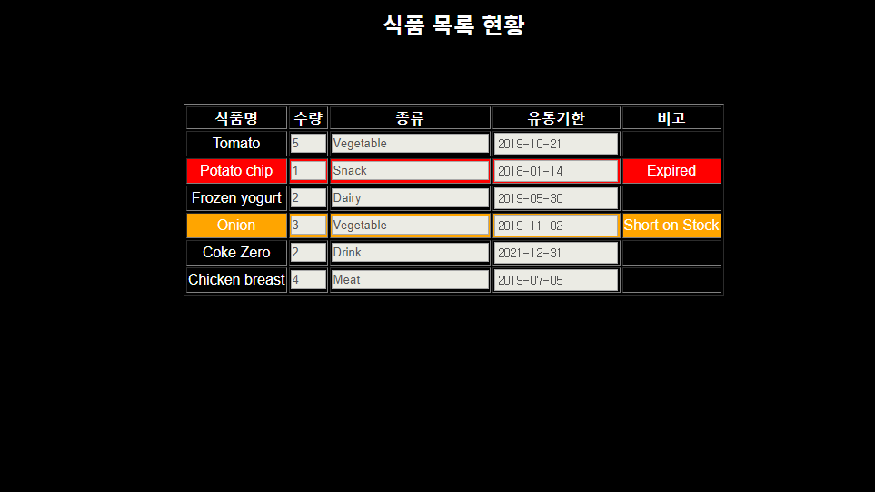
Current Progress

Slide 25
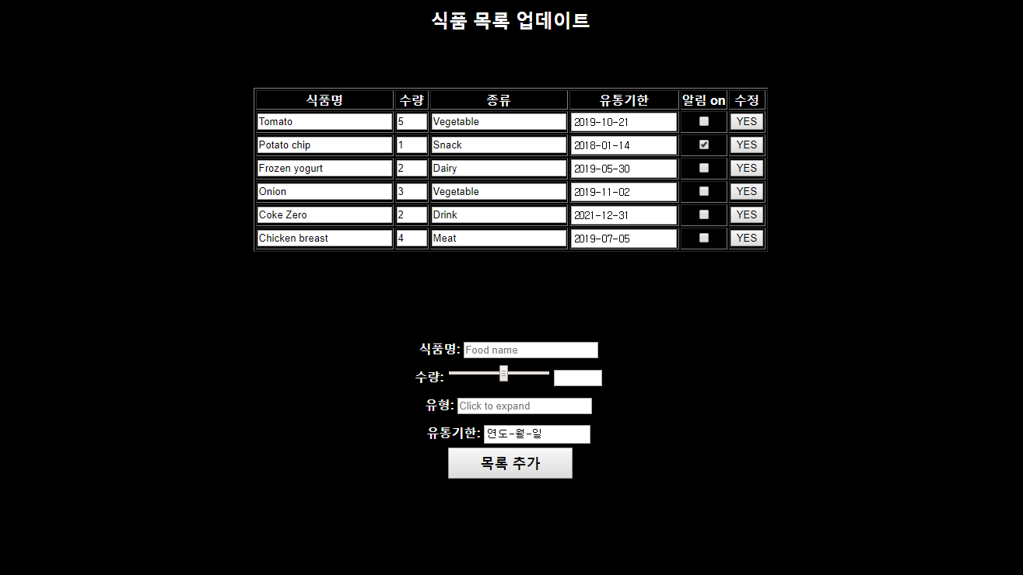
Current Progress

Slide 26
Project Schedule
June
Sun | Mon | Tue | Wed | Tur | Fri | Sat
2 | 3 | 4 | 5 | 6 | 7 | 8
9 | 10 | 11 | 12 | 13 | 14 | 15
16 | 17 | 18 | 19 | 20 | 21 | 22
23 | 24 | 25 (Final PPT)
Output type.
1. Final (6/25)
-Final report & PPT
-Web site (completed)
-Connect Each File
-Feedback Analysis
Project Development (Web & DB) & Feed Back
Project Development (Web & DB) & Feed Back
Final Term

